Slide 1
高性能计算集群的使用
计算中心 2015.10.13

Slide 2
提纲
本地计算集群使用
本地集群计算服务
实验文件存储服务
各实验使用的方法

Slide 3
提纲
本地计算集群使用
本地集群计算服务
实验文件存储服务
各实验使用的方法

Slide 4
本地集群介绍
计算中心成立于 1974 年，经过 30 多年的发展，现拥有国内领先的高性能计算平台、世界一流的网格站点、技术先进的海量存储系统。目前高性能计算平台包括12,000 多个 CPU 核、4PB 的磁盘空间和 5PB 的磁带存储系统，网络带宽达到 20GB
目前支持 BESIII 实验、大亚湾中微子、江门中微子实验、加速器物理以及 LHC 实验的计算任务
本地集群提供的服务主要包含三个部分，用户管理、计算服务、存储服务

Slide 5
Architecture
Disk Servers
ON-line farm
CNIC
Login Servers
10Gbps
10Gbps
TPservers
10Gbps
10Gb Ethernet
(computing. & Storage
Network)
IHEP
Campus Network
10Gbps
10Gbps
FC
10GE
10GE
10GE
1Gbps
Home Dirs(AFS)
+Monitoring
+Scheduler
CPU servers
Tape Lib.

Slide 6
本地集群使用
登录到登录结点
在登录结点上编辑文件，调试程序，并将程序保存在自己的文件目录中
提交作业到指定队列
作业被调度到计算结点上执行，执行完毕后结果将被拷贝回用户指定的输出目录
用户在登录结点上检查作业执行的结果

Slide 7
AFS账号申请-1
用户想要使用集群中的资源，必须拥有计算平台的个人账号AFS账号，才能登录到登陆节点
AFS用户申请流程示意图

Slide 8
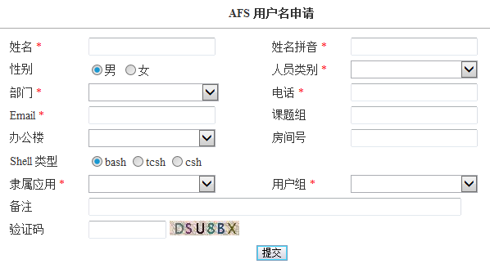
AFS账号申请-2
用户账号申请在线地址：
http://afsapply.ihep.ac.cn:86/ccapply/userapplyaction.action
按实际情况填写，类别的有效期不同
自己所在部门
正确的email，才能收到用户名密码

Slide 9
AFS账号安全
用户首次登录到登录节点后，请立刻用kpasswd命令修改密码。密码长度不少于8位，且必须包含字母、数字或特殊字符中的任意两种。不符合要求的密码将不被系统接受
密码有效期为254天。密码到期前30天、7天和2天，将会收到三次邮件提醒。收到密码到期邮件尽快修改，否则到期用户账号将自动被封锁，无法使用
用户邮箱如果发生改变，请及时与计算中心联系更新
电话：88236855 (工作时间)
邮箱： helpdesk@ihep.ac.cn ihep_computing_service@ihep.ac.cn

Slide 10
用户登录
登录结点是用户使用计算平台的唯一接口。用户在登录结点编辑文件、调试程序、提交作业。用户使用AFS账号和密码连接登录结点成功后，即可使用相应的计算资源。
登录结点部署了负载均衡策略，用户只需指定连接的机器域名，计算平台会自动分配登录到当前负载最轻的登录结点。
序号 | 登陆结点操作系统 | 数量（台） | 机器域名
1 | 64位Scientific Linux 5.5 | 14 | lxslc5.ihep.ac.cn
2 | 64位Scientific Linux 6.5 | 16 | lxslc6.ihep.ac.cn

Slide 11
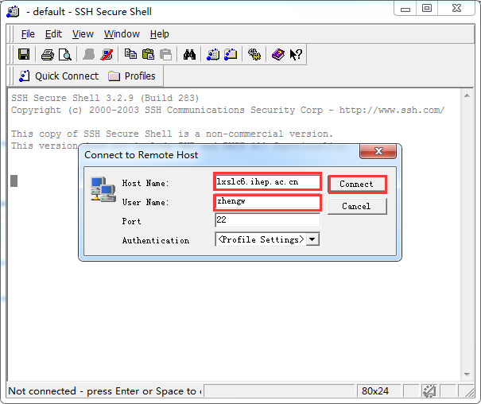
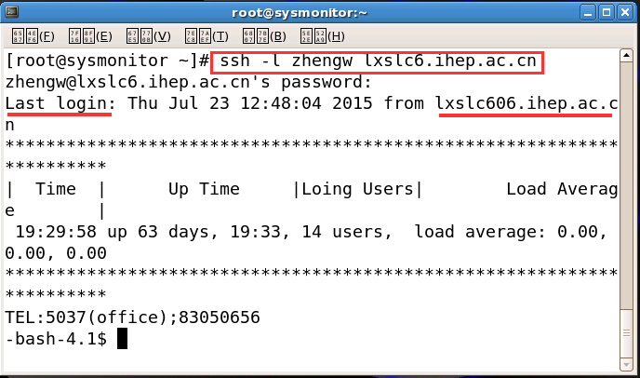
登录方法
Windows 系统
Linux 系统
Windows操作系先安装ssh 登录软件如SSH Secure Shell Client 、PuTTY、Xmanager等
ssh命令直接从字符终端登录

Slide 12
提纲
本地计算集群使用
本地集群计算服务
实验文件存储服务
各实验使用的方法

Slide 13
本地集群作业
针对不同的实验计算需求，计算平台提供两类作业的运行方式。
（1） Torque Maui 作业
（2） HTCondor 作业
Torque Maui是一款开源的批作业管理以及作业调度软件。目前管理BES实验，羊八井天体实验，大亚湾中微子实验，MPI等计算资源。
HTCondor是新近提供用户使用的另一个开源批作业处理系统，具有调度效率高且运行稳定的优点。目前支持JUNO及CMS实验计算，预计今后将会有更多资源归属于HTCondor管理。

Slide 14
Torque Maui作业-编写 进入相应的工作目录，使用vim或者emacs等编辑器，编辑作业脚本文件。Torque Maui支持单核CPU的串行作业，多cpu核的并行作业。提供BES，BIO实验的用户GPU作业计算服务。
单CPU核串行计算作业编写示例
多cpu核并行计算作业编写示例
$ more PBSExample1.sh
#!/bin/sh ### 指定脚本执行时的命令解释器
#PBS –N ExampleJob ###指定作业名称
#PBS –q besq ###指定作业提交队列。如不指定，则作业被提交到缺省队列运行
Date #打印当前的时间和日期
sleep 10 #休眼10秒钟
date #再次打印当前的时间和日期
$ more PBSExample2.sh
#!/bin/bash ### 指定脚本执行时的命令解释器
#PBS -o /home/cc/publicUser/JobResults/$PBS_JOBID.output ### 指定输出作业结果的文件名
#PBS -l nodes=2:ppn=3 ### 指定本作业所需的计算资源: 2个结点，每个结点3个cpu核
echo "Hello World"
sleep 5

Slide 15
Torque Maui作业-提交
作业脚本编写好后，就可以进行作业提交了。如果没有指定提交的作业队列，默认情况下作业会被提交到 publicq 队列。这是一个作业时长为 6 小时的公用队列。
$ qsub test.sh
用户在提交作业前，应该明确自己可以提交的作业队列。
[lxslc501 ~]$ qsub –q besq test.sh
86222.schedsrv.ihep.ac.cn
提交成功后，将返回作业id
[lxslc501 ~]$ qsub –q besq –o /scratchfs/bes/username –e /scratchfs/bes/username test.sh
指定输出文件位置

Slide 16
Torque Maui作业-查看
查看作业
$ qstat 86222
Job id Name User Time Use S Queue
---------------- ---------------- ---------------- -------- - -----
86222.torqsrv test.sh pemxz 0 R workq
R：Runing 运行状态
Q：Queue 排队状态
E：Exit 作业结束，退出状态
查看队列
$qstat –Q
$qstat –Qf workq
其他命令
查看所有作业情况命令： $qstat –an
查看详细作业情况命令： $qstat –f JOBID
查看某个用户的全部作业命令： $qstat –u USERNAME
查看某个队列的情况命令： $qstat –q QUEUENAME
删除作业命令： $qdel JOBID

Slide 17
Torque Maui作业-结束
默认情况下，作业运算结束后，会在 HOME 目录或者运行的目录下产生两个文件，一个是作业运行日志文件，文件名构成为：作业脚本名 + “ .o ” + 作 业 ID ， 如test.sh.o86222；另一个是作业出错信息记录文件, 文件名构成为：作业脚本名+“.e”+作业 ID, 如 test.sh.e86222。
[lxslc501 ~]$ qsub –q besq test.sh –j oe –o /dev/null test.sh
-j oe 表示将.o .e文件输出到一个文件，而不再是两个文件 -o /dev/null 没有任何输出

Slide 18
HTCondor作业-编写说明文件
用户提交作业时，需在提交作业的目录下编写submit作业描述文件，格式如下：
Universe = vanilla
Executable = myexe #与作业名一致
Arguments = arg1 arg2
Output = myexe.out
Error = myexe.err
Queue
Universe 不需改动
Executable 为提交作业的可执行文件，需用户设定具体内容
Arguments 为作业可执行文件的输入参数，需用户指定，参数形式可自行设定。如不需要输入参数，删除该行或以“#”注释即可
Output 表示将作业标准化屏幕输出保存在该文件
Error 表示将标准错误输出保存在该文件；
Queue 不需改动
注意：请严格按照示例格式编写submit文件。其中涉及的文件名称可以为相对路径或绝对路径。

Slide 19
HTCondor作业-提交
准备好submit文件后，在submit所在目录下执行如下命令：
$ condor_submit submit –group group_name
说明：group_name 是用户所属的用户组名（例如，juno，cms）。设定的组名表明用户要求使用某个实验的计算资源。所有组信息保存在/etc/condor/group/accounting_group_list

Slide 20
HTCondor作业查看
查询用户user1的作业状态，执行如下命令：
$ condor_q user1 –name job@schedd01.ihep.ac.cn
输出（其中，ID为作业号、OWNER为用户名、ST为作业状态）：
-- submitter: job@schedd01.ihep.ac.cn : <192.168.51.33:36302> : schedd01.ihep.ac.cn
ID OWNER SUBMITTED RUN_ TIME ST PRI SIZE CMD
348.0 user1 2/10 21:35 0+00:00:00 R 0 0.0 simple 4 10
349.0 user1 2/10 21:35 0+00:00:00 R 0 0.0 simple 4 10
350.0 user1 2/10 21:35 0+00:00:00 R 0 0.0 simple 4 10
351.0 user1 2/10 21:35 0+00:00:00 R 0 0.0 simple 4 10
jobs; 0 completed, 0 removed, 0 idle, 4 running, 0 held, 0 suspended

Slide 21
HTCondor作业删除
（1）依据作业ID删除作业，命令如下：
$ condor_rm 348.0 -name job@schedd01.ihep.ac.cn
（2）依据用户user1的作业，命令如下：
$ condor_rm user1 -name job@schedd01.ihep.ac.cn

Slide 22
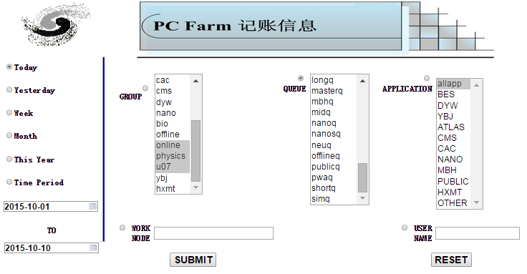
作业记账统计
用户通过afs账号，可访问 http://cuc.ihep.ac.cn/PBS ，查看所有已经完成作业的运行以及资源（CPU、内存等）使用情况

Slide 23
提纲
本地计算集群使用
本地集群计算服务
实验文件存储服务
各实验使用的方法

Slide 24
文件存储服务
AFS：可通过广域网和局域网访问的分布式文件系统。 安全性高、速读慢、小文件。
NFS：网络文件系统，主要作为用户HOME目录，用于保存软件、脚本和一些实验数据。NFS适合于小文件可扩展性差、访问速度慢、维护复杂，将在以后被逐步淘汰。
GLUSTER：数据安全可靠，安装和管理简单，主要用于存储海量实验数据。Gluster只支持Linux本地认证，适合大文件，不太适合保密性较强的个人数据存储。

Slide 25
文件存储服务
LUSTER：计算中心最主要的磁盘文件系统，面向对象的并行文件系统，管理数十PB存储空间，聚合带宽高达每秒几十甚至上百GB，在全球的超算超过70%使用。由于元数据服务器的限制，在管理海量小文件时不具有优势，不支持纠删码、副本等功能，因此主要用于海量的大文件实验数据存储
磁带库存储：通过部署分级存储CASTOR，将磁带虚拟成可随机访问的目录，通过命令或API实现数据的导入（上传）或者拷出（下载）。优点是容量大、价格便宜、保存时间长、绿色节能等优势。但是磁带库是机械设备，访问速度慢，故障率高。因此目前主要用于原始数据长期保存、 在线存储，备份

Slide 26
AFS文件存储
计算平台为每位用户提供AFS个人用户空间，供用户编写文件，读写数据，此外AFS还提供较大空间的公共盘和软件盘，供用户作业读取软件，保证集群作业的正常运行。
个人存储卷
软件存储卷
公共存储卷

Slide 27
个人存储卷
路径 | 卷 | 空间（KB） | 用途
/afs/ihep.ac.cn/users/a-z/username | user.common | 500,000 | 存储用户个人数据和软件
软件存储卷
路径 | 卷 | 空间（KB） | 用途
/afs/ihep.ac.cn/bes3/gpupwa | bes3.gpupwa | 2,048,000 | 提供gpu所需的软件库
/afs/ihep.ac.cn/bes3/offline | offline.bes3 | 150,000,000 | 提供bes3实验所需的离线数据
/afs/ihep.ac.cn/bes3/offline/Boss | offline.boss | 150,000,000 | 提供boss实验所需的离线数据
…… | …… | …… | ……
公共存储卷
路径 | 卷 | 空间（KB） | 用途
/afs/ihep.ac.cn/soft/common | soft.common | 200,000,000 | 存储公共脚本和软件

Slide 28
AFS常用命令
（1）设置目录的访问权限
命令格式：fs setacl -dir directory –acl user/group rl/all/none
示例如下：$ fs setacl –dir /afs/ihep.ac.cn/users/h/huangql/mydir –acl huqb all
（2）查看目录的访问权限
命令格式：fs listacl -dir directory
示例如下：$ fs listacl –dir /afs/ihep.ac.cn/users/h/huangql/mydir
（3）查看目录quota
命令格式：fs listquota
示例如下：$ fs listquota /afs/ihep.ac.cn/users/z/zhengw
（4）用户权限获取
Tockens 25小时失效，当用户目录下文件无操作权限时，需要使用klog命令获取权
$ klog zhengw

Slide 29
NFS存储
实验 | 用途 | 目录 | 访问入口 (客户端) | 空间大小
BES | BES用户根目录 | /ihepbatch/bes or /home/bes | 所有登录结点 | 1.9T
 | BES数据存储目录 | /ihepbatch/besd* | 登录结点 | 1.8T(每个)
CC | CC用户公共盘 | /ihepbatch/cc or /home/cc | 所有登录结点 | 184G
CMS | CMS用户的网格存储空间 | /pnfs | 所有登录结点 | 540T
网格 | 网格软件的NFS盘 | /ihepbatch/exp_soft | 所有登录结点 | 1.4T
YBJ | YBJ用户根目录 | /ihepbatch/home-ybj or /home/home-ybj | 所有登录结点 | 673G

Slide 30
GLUSTER文件存储
Gluster文件系统是一个开源的分布式文件系统，可以支持数PB级存储容量和上千客户端，支持副本功能，具有高扩展性、高可用性、可横向弹性扩展等特点，提供BES实验、羊八井天体物理实验的存储服务
 | 总空间（TB） | 用途 | 备份情况
/ybjgfs | 347 | argo实验数据 asgamma实验数据 lhaaso实验数据 | 无备份
/besfs2 | 387 | BES冷数据 | 有备份

Slide 31
GLUSTER文件专用命令
命令格式：
grmdir …DIRECTORY…
示例如下：
$ grmdir /ybjgfs/shijy/huangql
由于软件自身原因， 在删除/ybjgfs目录时，有时无法正常进行，提示错误信息：“No empty directory”，此时可改用grmdir命令，这是计算中心针对此类错误开发的新命令，建议在作业脚本中删除/ybjgfs的rm命令替换成grmdir命令，避免出现目录删不干净的问题

Slide 32
LUSTRE文件存储
LUSTRE是高性能计算平台中使用规模最大的文件系统。提供BES，DYB，JUNO等多个实验海量存储服务。
Lustre文件系统完全支持Linux POSIX语义，用户可以使用Linux 文件系统访问命令及API访问Lustre。
如果需要使用ACL和扩展属性功能，请提交请求至ics@ihep.ac.cn

Slide 33
 | 总空间（TB） | 用途 | 备份情况
/besfs | 740 | BESIII生产数据，BESIII group数据， 用户数据 | 原始数据有磁带备份，其它无备份
/bes3fs | 1100 | BESIII 生产数据 | 原始数据有磁带备份，其它无备份
/besfs2 | 387 | BESIII 生产数据 | 有备份
/publicfs | 565 | ATLAS,CMS,DYB分池共享数据盘 | 各组资源完全隔离使用，无备份
/scratchfs | 115 | 用户临时文件 | 两周以上不被访问的文件将被自动删除，无备份
/workfs | 13 | 用户个人文件 | 全备份+增量备份，只在登陆结点可写，计算结点只读
/cefs | 66 | CEPC用户数据 | 无备份
/junofs | 502 | JUNO 实验数据 | 无备份
/dybfs | 782 | DYB实验数据 | 原始数据有带库备份，其它无备份

Slide 34
Lustre 专用命令
（1）查看用户的资源配额使用命令：
命令格式：
$ lfs quota -u username dirname
（2）查看磁盘池的空间使用情况:
命令格式：
$ lfs df –h –p poolname dirname

Slide 35
磁带库存储
高能所计算中心对带库管理软件CASTOR1.7.1.5做了二次开发优化，用于带库管理。当前高性能计算平台中计算结点和登录结点均已安装部署了CASTOR环境。目前提供BES，DYB，JUNO,YBJ等实验磁带存储服务。
用户如果希望使用磁带存储，首先要向相关实验应用负责人提出申请，由负责人联系计算中心为用户开放使用权限。
Bes负责人：文硕频 wensp@ihep.ac.cn 电话：88236067
DYB负责人：何苗 hem@ihep.ac.cn 电话：88233823
JUNO负责人：邓子艳 dengzy@ihep.ac.cn 电话：88236067
YBJ负责人：吴超勇 wucy@ihep.ac.cn 电话：88236106

Slide 36
磁带库存储专用命令
（1） 检查CASTOR目录
命令格式：nsls dirname
（2） CASTOR文件查看命令
命令格式：nsls –l filename
（3） CASTOR文件拷贝命令
命令格式 ：rfcpx [-M [-NUM] [-v] [-V] [-h] [-T] [-U] [-nocopy] [-L filelist ] file1 [files2 file3 ...] [target]
rfcpx /castor/ihep.ac.cn/data/ntpl/h/tar/h012*.tar /tmp
（4） 其他命令
CASTOR用户手册(http://twiki.ihep.ac.cn/twiki/bin/view/Castor/UserGuide）

Slide 37
磁带库存储使用注意事项
（1）CASTOR只能保存大文件（>80MB）
小文件会导致磁带空间的浪费。如果有小文件需要保存，建议先打包成为一个大文件后，再写入CASTOR。
（2）CASTOR不是文件备份系统
CASTOR是分级存储系统，不具有自动备份文件的能力，某个文件的重复删除和写入会导致空间的浪费。
（3）使用CASTOR命令时，建议使用全路径/usr/local/bin/

Slide 38
备份服务
数据备份是对重要数据提供保护的技术，可在发生问题之前采取预防措施。高能所采用开源的Amanda备份软件进行备份。Amanda是由马里兰大学开发的一个网络备份系统，它提供全备份和增量备份的两种方式，把需要备份的数据文件通过网络传输到服务器进行备份。
Amanda技术支持网页：
http://twiki.ihep.ac.cn/twiki/bin/view/Amanda/WebHome

Slide 39
备份目录
应用 | 目录 | 备份策略
BES | /ihepbatch/bes | 每周一次全备份，每天一次增量备份
 | /afs/ihep.ac.cn/bes3 | 每周一次全备份
YBJ | /ihepbatch/home-ybj | 每周一次全备份，每天一次增量备份
 | /ihepbatch/work | 每月一次全备份，每周一次增量备份
 | /afs/ihep.ac.cn/soft/YBJ | 每月一次全备份，每周一次增量备份
BSRF | /home/bsrf | 每周一次全备份，每天一次增量备份
CMS | /afs/ihep.ac.cn/soft/CMS | 每月一次全备份，每周一次增量备份
CC | /home/cc | 每周一次全备份，每天一次增量备份
 | /afs/ihep.ac.cn/soft/common | 每月一次全备份，每周一次增量备份
ATLAS | /afs/ihep.ac.cn/soft/atlas | 每周一次全备份，每天一次增量备份
公共目录 | /afs/ihep.ac.cn/users | 每周一次全备份，每天一次增量备份
 | /workfs | 每周一次全备份，每天一次增量备份
各应用的最新备份目录：http://it.ihep.ac.cn/yhfw/jsfw/wjbfcl/index.shtml
用户如需数据文件备份，请先下载备份申请表，填写表单内容后提交管理员。

Slide 40
提纲
本地计算集群使用
本地集群计算服务
实验文件存储服务
各实验使用的方法

Slide 41
BES 实验计算服务
BES实验是高性能计算平台提供计算服务的最大一个实验，平台为BES实验提供了最大的集群队列和最大的存储空间。在本地的计算集群中，BES实验作业可使用的计算资源约五千cpu核，存储空间约2.4PB。
BES实验的软件存储于/afs/ihep.ac.cn/offline目录下，且提供多个副本以支持大批量作业的并发访问。

Slide 42
BES实验计算作业队列
队列名 | 用途 | Cpu核 | 可使用组名/用户名 | 优先级 | 操作系统
Dp2q | 模拟、重建 | 共享3992个cpu核 | offline | 高 | Scientifc Linux(SL) 6.5
Besq | 分析计算 |  | physics | 中
Midq | 中等时间作业 |  | physics | 低
Longq | 长时间作业 |  | physics | 低
Pwaq | Pwa作业 |  | pwarun | 低
Dqaq | DQA作业 |  | daqgroup | 中
Hsimq | Higgs作业 |  | higgs | 非常低
offlineq | 刻度作业 | 160快cpu核 | simrun
shortq | 短作业 | 24最快cpu核 | offlinern
Simq | 模拟作业 | 32慢cpu核 | physics
besslowq | 慢作业 | 768慢cpu核 | physics
publicq | 公共队列 | 40慢cpu核 | 所有用户共享
Gpuq | Gpu作业 | 50 gpu卡 | gpupwa |  | SL 6.5
gpu2q | Gpu作业 | 184 gpu卡 | gpupwa |  | SL 6.5

Slide 43
BES实验存储
提供每位BES用户多个个人专用存储目录。不同目录对用户空间份额和文件数目份额限制各不相同。
目录名称 | 空间限额/文件数限额 | 查看使用份额的命令 | 存放用途
/afs/ihep.ac.cn/users/username | 500MB/none | fs listquota /afs/ihep.ac.cn/users/username | 个人文件，程序
/workfs/bes/username | 5GB/5万 | lfs quota -u username /workfs | 个人文件，程序
/scratchfs/bes/username | 500GB/none （数据只保存两周） | lfs quota -u username /scratchfs | 个人临时文件
/besfs/users/username | 500GB/30万 |  | 个人数据文件
/home/bes/userdata/username | 总共200M/node | quota -u username | 个人文件

Slide 44
BES实验存储
（1） /home/bes/为NFS文件系统，仅用于存储个人程序。不要将物理数据存放于此，更不要通过大量作业访问NFS数据文件，这会引起其他用户无法正常读写NFS文件。
（2） /afs和/workfs是计算平台提供个人用户保存重要文件的存储空间，主要提供用户程序编码，调试等交互操作，因此登录结点可以不受限制访问上述两个目录 。计算节点不可写，作业输出不要指向这两个目录。如果在上述两个目录下提交作业，用户需要特别设定作业结果输出目录，否则将无法正常得到作业日志结果。
指定作业输出结果目录命令：
$ qsub –q besq –o /scratchfs/bes/username –e /scratchfs/bes/username job.sh
（3）BES实验专用存储目录，BES计算环境设置、BES软件使用等可参见网页：http://boss.ihep.ac.cn http://docbes3db.ihep.ac.cn

Slide 45
羊八井宇宙线实验
羊八井天体物理实验包括argo、asgamma、lhaaso三个实验。目前羊八井的实验数据存储采用基于 Gluster文件系统实现的分布式元数据管理集群ZeFS。在本地的计算集群中，羊八井宇宙线实验的作业可使用计算资源有400个cpu核，存储容量达 347TB 。
为了系统兼容，提供2个专用登录节点
ybjlslc01.ihep.ac.cn SL55
ybjslc02.ihep.ac.cn SL55

Slide 46
羊八井作业队列
用于YBJ计算的本地计算集群队列以及相关用途
队列名 | 用途 | Cpu核 | 可使用组名/用户名 | 优先级 | 操作系统
Argorecq | Argo数据模拟重建 | 共享328个cpu核 | Argo | 高 | Scientifc Linux(SL) 5.5
Argolq | Argo长作业队列 |  | ybj, argo | 低
Argofq | Argo快作业队列 |  | Zham | 低
Asgq | Asgamma数据分析队列 |  | Asgrun | 中
Ybjshortq | 短作业队列 |  | ybj, asgrun | 很低
Argosq | Argo短作业 |  | ybj, argo, | 中
Lhaasoq | Lhaaso数据模拟 | 64核 | Lhaasorun | 中
Pulibcq | 公共队列 | 40核 | 所有用户共享 | 低

Slide 47
羊八井实验存储
羊八井文件存储目录结构按实验划分，包含三个主目录：
/ybjgfs
|-- argo
|-- asgamma
|-- lhaaso
argo目录配额171.4TB，asgamma目录配额38.3TB
如果已用空间超过quota，将封锁目录，并邮件通知负责人和管理员。

Slide 48
羊八井实验存储
目前argo下的目录划分为：
/ybjgfs/argo
|-- public
| |-- experiment
| `-- simulation
|-- temp
`-- user
|-- user1
`-- user2
user1正式的职工用户,user2主要为学生和客座，用户空间份额为500GB，文件数限制10万个
temp 空间为10TB，每用户空间大小为5GB，数据两个月后自动删除

Slide 49
大亚湾中微子实验-计算队列
队列名 | 用途 | Cpu核 | 可使用组名/用户名 | 优先级 | 操作系统
dyb64q | 数据分析 | 共享1148个cpu核 | Dybrun | 较低 | Scientifc Linux(SL) 5.8
dybdpq | 数据重建 |  | Dyboffline、jetter | 较高
dybkupq |  |  | Dyboffline | 低
dybcalibq | 数据刻度 |  | Dybcalibqrun | 高
publicq |  | 40核 | 所有用户共享 |  | SL 5.5

Slide 50
大亚湾中微子实验-存储-1
1.用户目录：提供用户存放个人数据文件
磁盘名称 | 空间限额/文件数限额 | 查看使用份额的命令
/afs/ihep.ac.cn/users/username | 500MB/none | Fs listquota /afs/ihep.ac.cn/users/username
/workfs/dyw/username | 5GB/5万 | lfs quota -u username /workfs
/publicfs/dyb/data/userdata/username | 总共10TB/30万 | lfs quota -u username /publicfs
/scratchfs/dyw/username | 500GB/none（数据只保存两周） | lfs quota -u username /scratchfs

Slide 51
大亚湾中微子实验-存储-2
2.数据目录
3.磁带目录 :/castor/ihep.ac.cn/dyb
磁盘名称 | 数据类型 | 空间限额/文件数限额 | 查看使用份额的命令
/dybfs/rawdata/ingest_data/ | 实验数据 | none/30万 | lfs quota -u username /dybfs
/dybfs/rec/ | 重建数据 | none/30万
/publicfs/dyb/ingest_data/ | 实验数据 | none/30万 | lfs quota -u username /publicfs
/publicfs/dyb/data/mc/ | 模拟数据 | 20TB/30万
/publicfs/dyb/data/prototype/ | AD原型数据 | none/30万
/publicfs/dyb/data/rpctest/ | RPC测试数据 | none/30万
/publicfs/dyb/data/pmttest/ | PMT测试数据 | none/30万
/publicfs/dyb/data/rec/KUP11A/ | KUP数据 | none/30万

Slide 52
JUNO实验计算服务
JUNO实验使用HTCondor作业管理系统
（1）JUNO计算资源仅允许实验成员使用，所以使用前请确认自己属于“juno”用户组，必要时请申请组权限：
$ groups zoujh
zoujh : physics bespub juno dybrun dyw
（2）只有一个队列JUNO，在提交作业时使用“-group”参数指定使用JUNO计算资源：
$ condor_submit -group juno submit.job

Slide 53
JUNO实验存储
目录名称 | 空间限额/文件数限额 | 查看使用份额的命令 | 存放用途
/afs/ihep.ac.cn/users/username | 500MB/none | fs listquota /afs/ihep.ac.cn/users/username | 个人文件，程序
/workfs/juno/username | 5GB/5万 | lfs quota -u username /workfs | 个人文件，程序
/scratchfs/juno/username | 500GB/none （数据只保存两周） | lfs quota -u username /scratchfs | 个人临时文件
/junofs/user/username | 500GB/30万 | Lfs quota –u username /junofs | 个人数据文件

Slide 54
JUNO实验资源
JUNO实验受保护的网络资源（如DocDB等）即将与所内统一认证系统进行整合，将来用户必须使用统一认证（单点登录）账号才能获取这些资源的访问权限。SVN账号申请：发送申请邮件到马秋梅（maqm@ihep.ac.cn）
JUNO项目主页：http://english.ihep.cas.cn/rs/fs/juno0815/

Slide 55
其他实验
应用名称 | 队列名称 | 数据存储位置
CAC | cactestq, cacq, cac24q | /publicfs/bsrfpx/cac/data
BIO | bio2q, bioq | /publicfs/bio/data
CEPC | Cepcq
MBH | Mbhq | /ihepbatch/mbhd01
HXMT | Hxmtq | /hxmt
GPU | gpu2q, gpuq
HADOOP | Hadoopq

Slide 56
设备管理-设备上架
设备上架
所有计算机设备在机房上架运行前，用户均需在线提交“计算中心机房设备上架申请”，否则不予上架。当前用户可以选择三类计算服务：加入计算环境，外网托管，内网托管。
上架申请在线地址：https://ccs.ihep.ac.cn:8443/deviceapplyaction.action

Slide 57
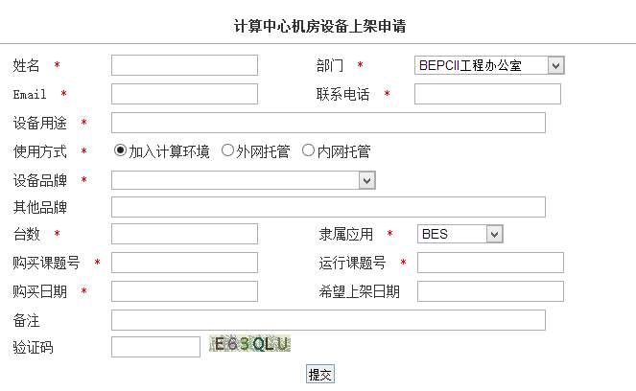
带*项为必填项；
用户请根据申请上架设备的实际情况在“设备品牌”栏的下拉菜单中选择相 应的设备品牌型号。如果用户申请上架的设备是新品牌或者新型号的机器，则需在“设备品牌”栏下拉菜单中选择空白，同时在“其他品牌”栏中填写申请上架设备的具体品牌型号；
填写过程中如有疑问，请与ihep_computing_service@ihep.ac.cn联系。

Slide 58
设备管理-托管服务
托管服务是指用户将计算存储设备安放于计算中心机房，计算中心提供电力制冷等基础设施，用户自己拥有设备的管理权限。
内网托管是指设备将被分配内网地址
外网托管指设备将被分配外网地址。
如果需要设备托管服务，请联系：
电话：88236855
邮箱：ihep_computing_service@ihep.ac.cn

Slide 59
FAQ-1
（1）我如何更新我的计算平台联系邮箱？
可用注册邮箱发送更改邮箱请求到ihep_computing_service@ihep.ac.cn
（2）我突然无法正常登录计算平台，该如何处理?
最可能的原因是用户口令过期。在密码到期前的30天、7天和2天，用户将会分别收到三次邮件提醒用户尽快修改密码。如果用户没有注意到邮件，未能及时修改密码，可发送邮件至 ihep_computing_service@ihep.ac.cn 寻求帮助。
（3）为什么我在登录结点上运行的程序会突然死掉？
登录结点是所有用户共享的机器。如果一个用户占用资源（cpu和内存）过多，其进程将被杀掉。请检查程序是否过多占用资源。

Slide 60
FAQ-2
（4）为什么我突然无法向afs目录下写文件了？
用afs账号成功登录计算平台后，系统会为用户生成一个 具有25小时时效的afs tokens，如果超过时效时间，则用户无法向/afs目录写入或修改文件。此时可运行命令：
$ tokens
查看当前tokens的有效时间，如果已经过期，可运行命令：
$ klog username
正确口令后，可以重新生成tokens。
（5）为什么我的作业可以在登录结点上正常运行，提交作业运行就很快退出还看 不到任何作业输出文件？
用户如果在/afs目录或是/workfs目录下提交作业，又没有指定其它作业输出目录，则作业运行完成后不会返回结果。如果作业在运行中试图写入或修改上述两个目录中的文件，则作业会失败。请确认改变作业提交目录，指定文件输出路径，重新提交作业运行。

Slide 61
FAQ-3
（6）为什么自己的目录（/besfs等）突然无法访问了？
用户个人目录或是用户组的公共目录都被设置了最大可用份额。当使用空间超过最大可用份额时，相关人员会收到邮件提醒，需要尽快清理目录下文件。如果超过此份额，目录将被封掉。只能联系计算中心工作人员解封后再进行文件清理工作。
（7）为什么我的有些目录可以访问，可是不能写入新的文件？
请检查此目录份额是否已经超过规定。
（8）我申请了网格证书，已经收到证书批准邮件，为什么无法正常下载？
请检查并确认使用申请证书时所有用计算机及浏览器下载证书

Slide 62
FAQ-4
（9）我是羊八井用户，为什么我不能正常删除自己的目录？
由于软件自身原因， 在删除/ybjgfs目录时，有时无法正常进行，提示错误信息：“No empty directory”，此时可改用grmdir命令，这是计算中心针对此类错误开发的新命令。
（10）运行startx命令时，报错authentication failed，该如何解决？
$ startx
xauth: error in locking authority file /afs/ihep.ac.cn/users/z/username/.Xauthority
Fatal server error:
PAM authentication failed , cannot start X server.
原因是由于长时间登录，afs tokens过期。需要删除用户个人afs的home目录下的.Xauthority 文件后，重新登录。

Slide 63
Q&A

